Slide 1

MoneyMagNet
Tranzakció követő pénzügyi alkalmazás

Slide 2
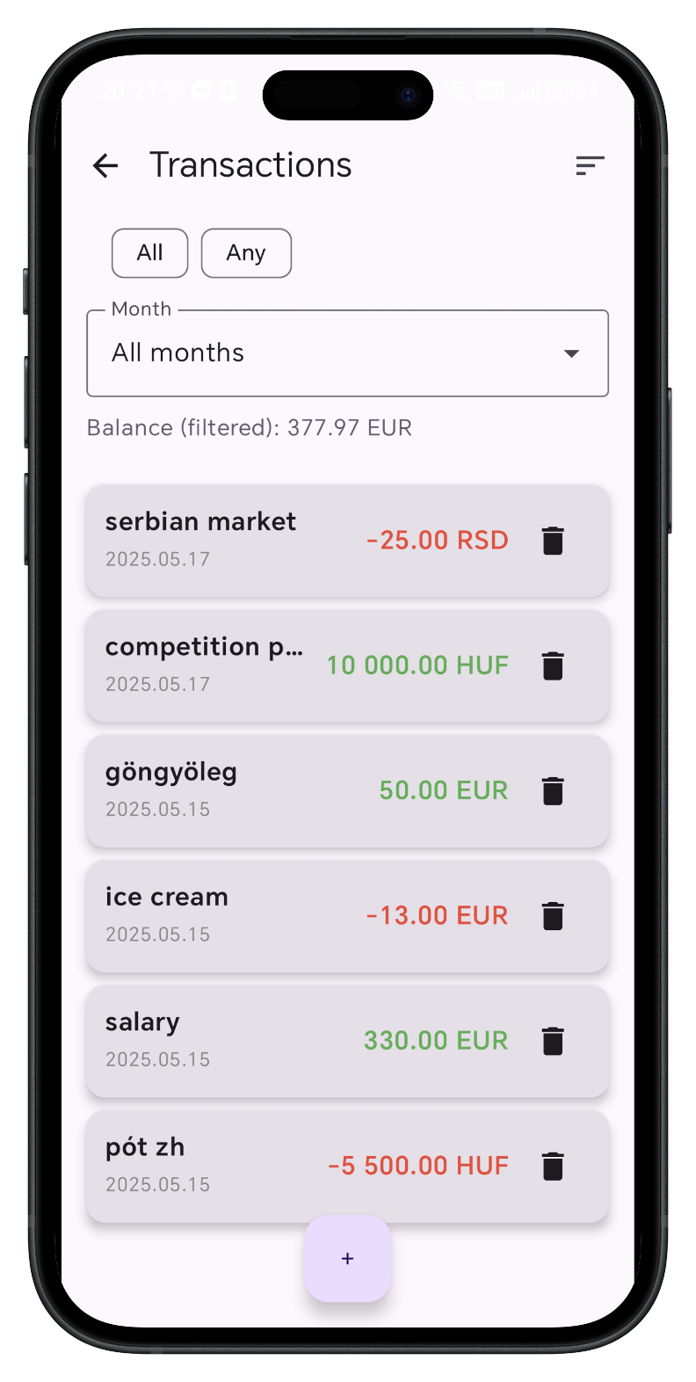
Bemutatás
Az alkalmazás egy kiadás és bevétel követő rendszer, ami segít átláthatóbbá tenni a felhasználó számára a pénzügyeit. A célközönség elsősorban diákok, fiatal felnőttek, akik szeretnék tudatosan kezelni a pénzüket, megtakarításaikat. Vagy akik többféle pénznemben mozgatják a pénzüket, és egy tiszta, átfogó képet szeretnének kapni erről.
Az alkalmazás angol és magyar nyelven elérhető.

Slide 3
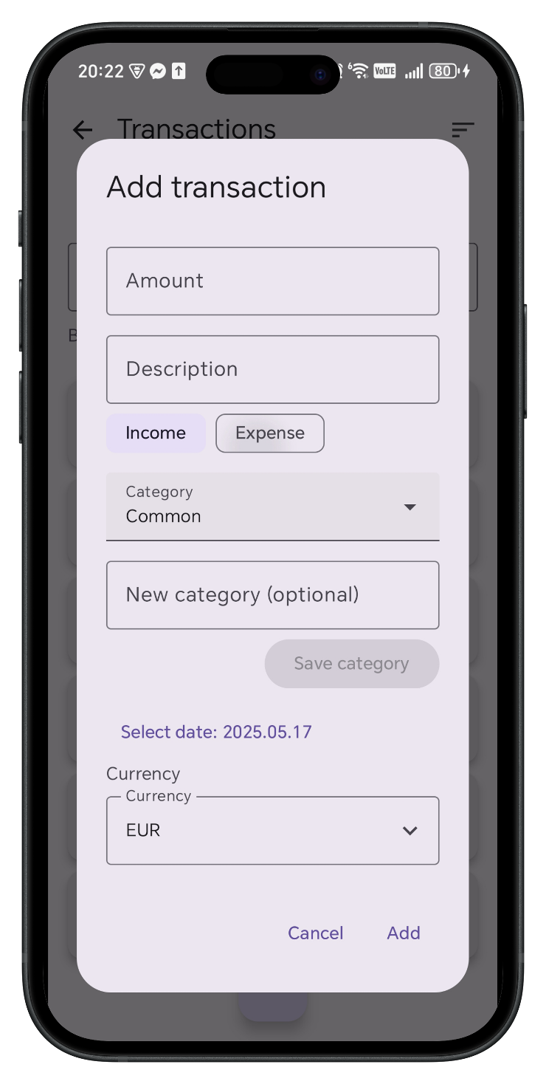
Tranzakciót leíró adatstruktúta:
összeg
leírás (név)
kiadás/bevétel
kategória
dátum
pénznem
létrehozásának helye (engedély megadása esetén)

Slide 4
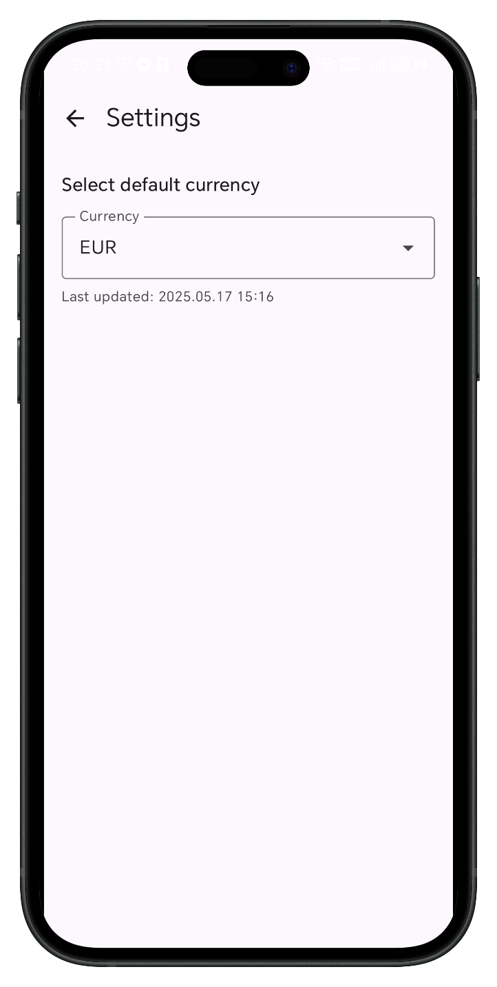
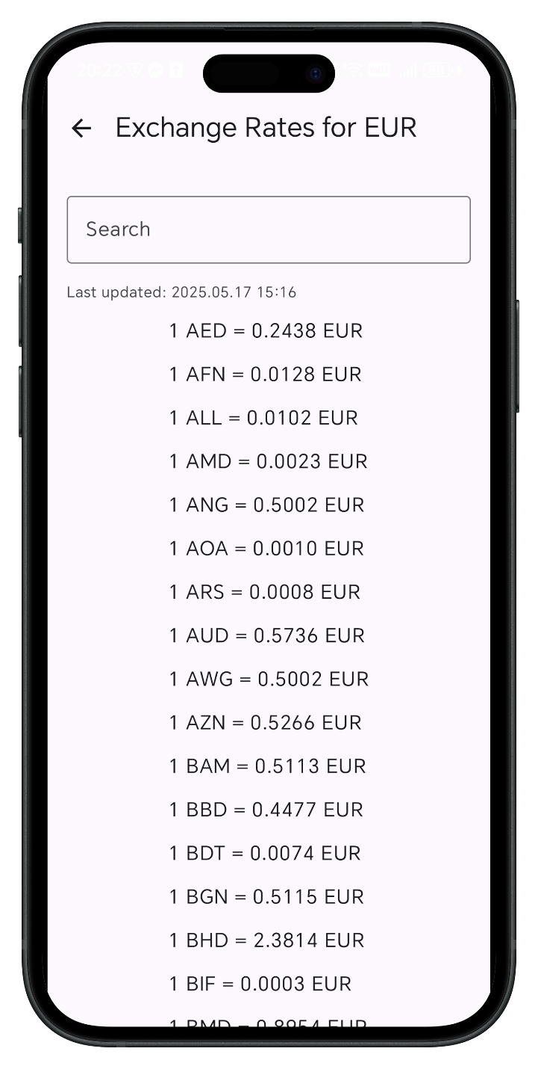
Napi árfolyam lekérdezése
https://www.exchangerate-api.com/
24 óránként egyszer (csak 1500 ingyenes lekérdezés/hónap)
sikertelen lekérdezés esetén a legutolsó elmentett állapot
hálózat: Retrofit

Slide 5
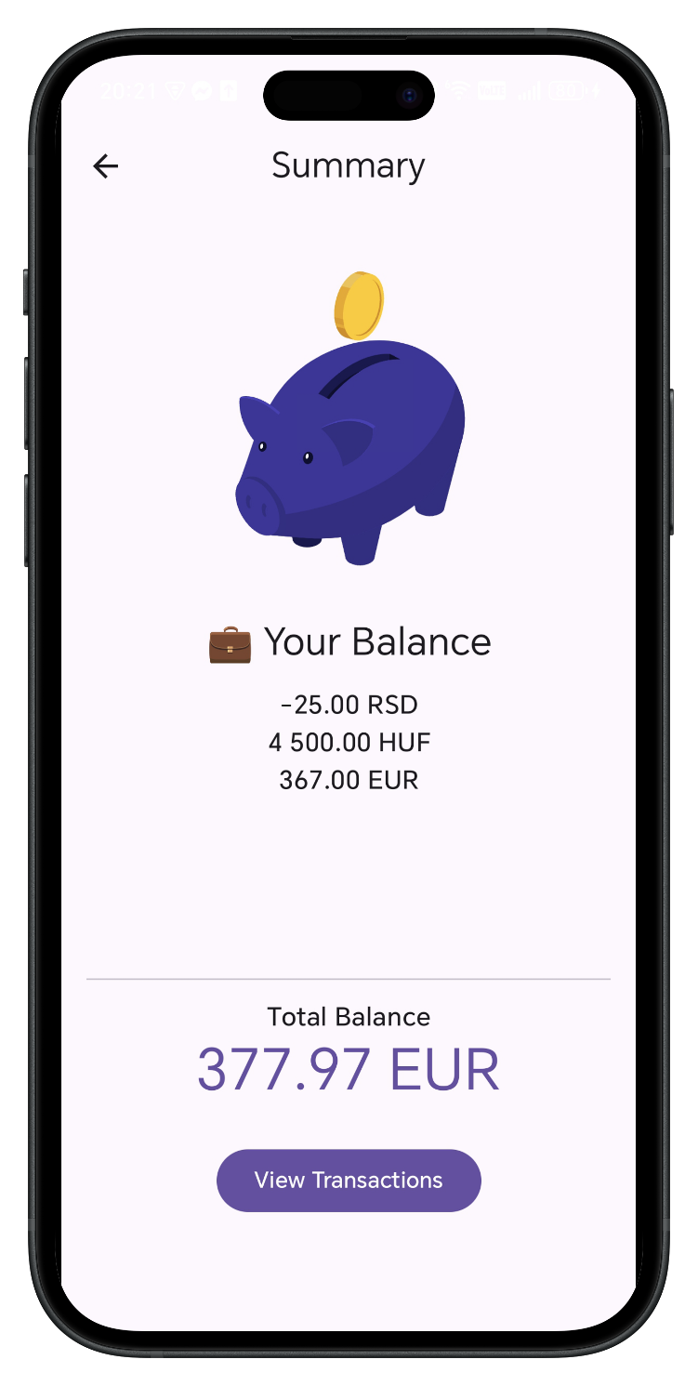
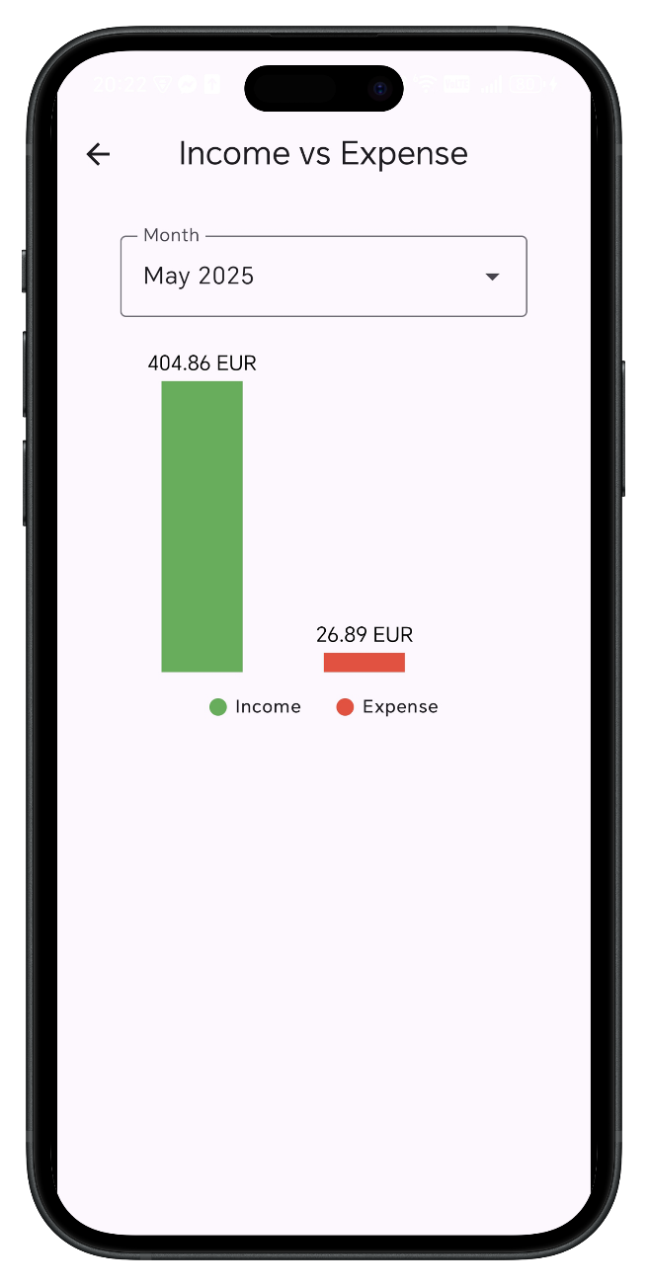
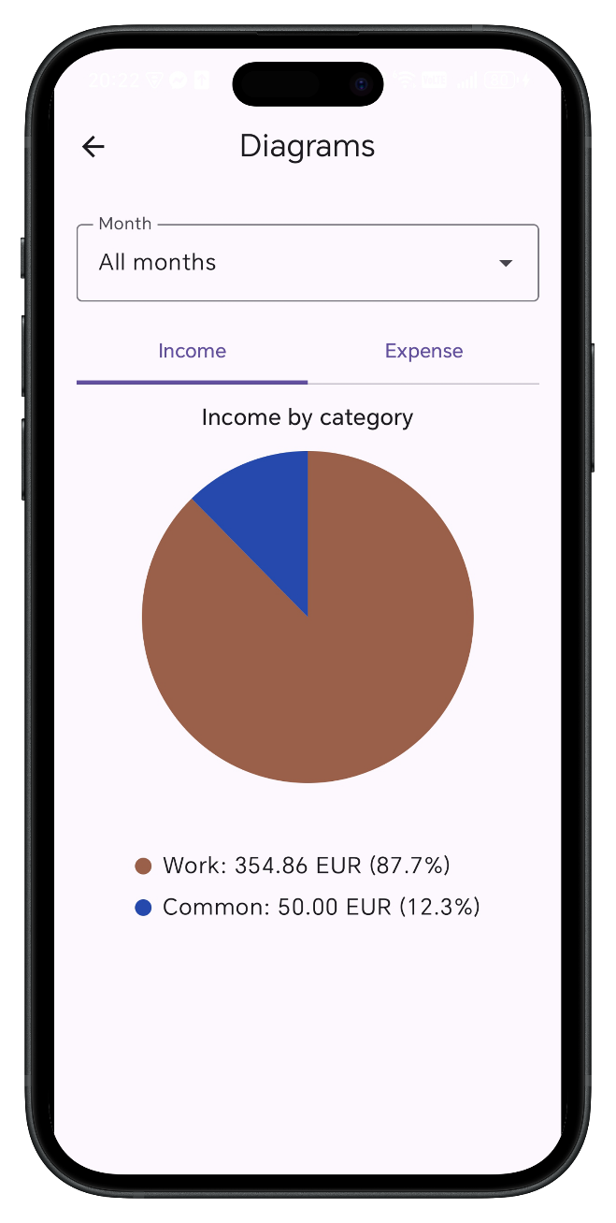
Összegzés egyetlen pénznemben
motiváló animációk
átlátható diagramok

Slide 6
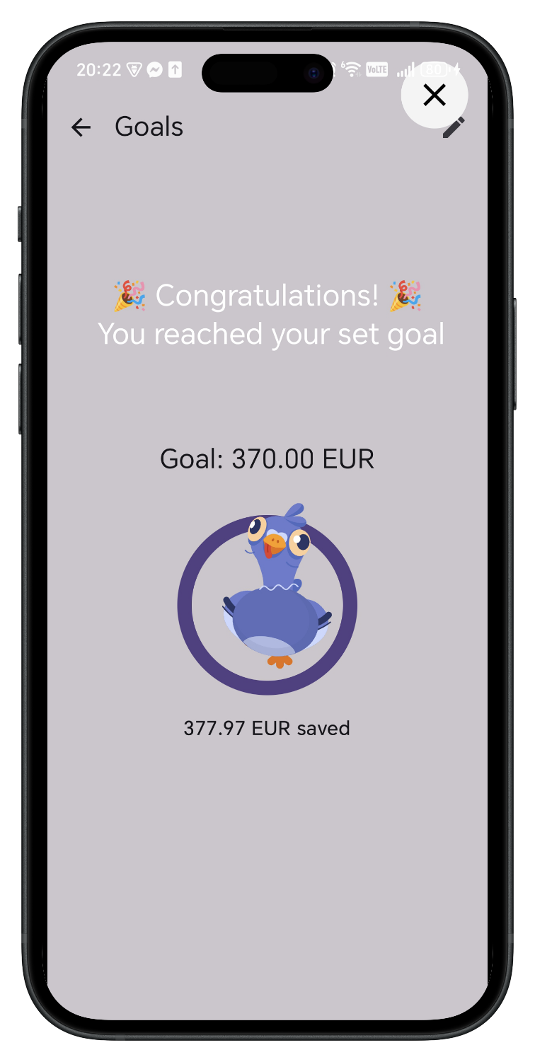
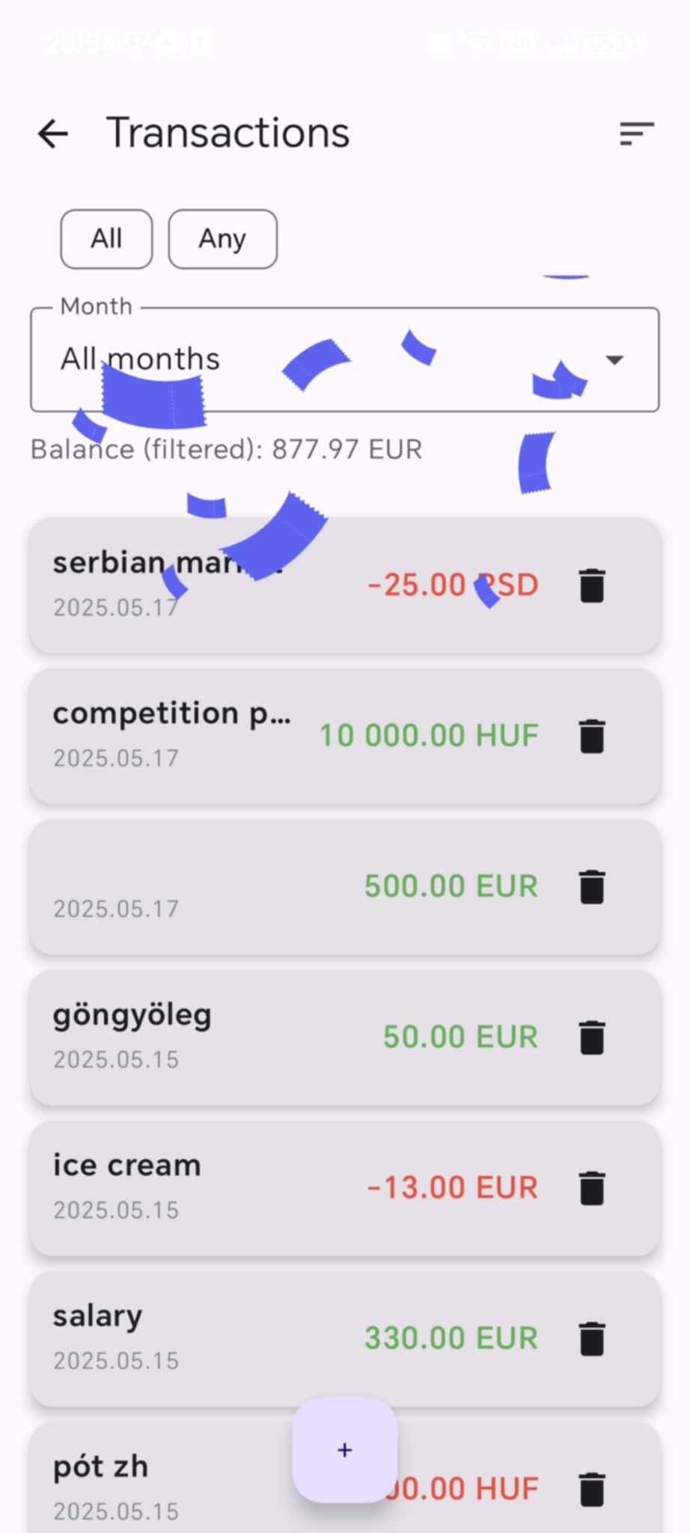
Összefoglalás
egyszerű, intuitív
felhasználóbarát
személyre szabható: választható alapértelmezett valuta
két nyelven elérhető
motiváló elemek

Slide 7


Javítandó hibák és továbblépési lehetőségek
a location lehetne módosítható, térképen választható ponttal
felhasználói fiók regisztrálása
több különböző zseb/célt lehessen beállítani, pl. külön malacpersely 1 adott célra
autocomplete text (új kategória megadásánál, tranzakció nevének beírásakor)
engedély elkérésénél tájékoztató!
settings screen elég üres, a nyelv beállítás is lehetne ott ill. hozzáadni további beállítási lehetőségeket (sötét téma...)
bug: pénzösszeg nagysága szerinti szűrésnél csak a számot nézi, nem váltja át a valutát :)
oszlopdiagramok szebben pozicionálása, animáció kicsit lassú
api kulcs hardcodeolva
értesíteni a felhasználót ha a napi árfolyam lekérése meghiúsult és régi adatot töltöttünk be

